Slide 1

Развитие познавательной активности учащихся на уроках химии
Учитель химии МБОУ СОШ № 16 Александрова Т.Г.

Slide 2
Федеральный государственный образовательный стандарт
Основные требования
Способ
построения
образовательной
деятельности
Результат
обучения
Способы
осуществления
стандарта
Главная цель новых ФГОС - раскрытие личности ребенка, его талантов, способности к самообучению и коллективной работе, формирование ответственности за свои поступки, создание дружелюбной среды, в том числе и в послеурочное время.

Slide 3





Современное обучение химии
Пробуждение интереса к знаниям
Инициатива и самостоятельная работа
Развитие познавательного интереса
Задача педагога – не «давать» материал, а пробудить интерес, раскрыть возможности каждого, организовать совместную познавательную, творческую деятельность каждого ребенка.
Notes:
Content Layouts

Slide 4


Личностно-ориентированное обучение
Признание самоценности личности
Развитие личности ребёнка
1
2
Обеспечение успешности
5
Цель
Реализация потенциальных возможностей ребёнка
3
Учёт ценностных ориентаций ребёнка
Личность ученика и личность педагога являются субъектами образовательного процесса
4

Slide 5


Личностно-ориентированное обучение
В условиях личностно-ориентированного обучения меняются роли участников образовательного процесса
выступает в роли фасилитатора, помощника ученика, его деятельность направлена не на передачу знаний, а на организацию деятельности
Учитель
субъект обучения, деятельность которого направлена на самопознание, саморазвитие, выработку собственных способов освоения мира
Ученик

Slide 6
Мотивация и целеполагание
Приём создания
проблемной
ситуации
Приём
разрешения
противоречий
Эвристическая
беседа
Противоречие –
это столкновение взаимоисключающих требований к одному и тому же объекту. Формулировка противоречия строится по схеме: объект (часть объекта) должен обладать некоторым свойством Х и вместе с тем иметь противоположное свойство Y
Эвристичечкая беседа –
вопросно-ответная форма обучения, когда учитель вместо сообщения ученикам готовых знаний заставляет их прийти к новым понятиям и выводам. Характерной особенностью такой беседы является выдвижение проблемы, которая требует решения.
Проблемная ситуация
создается проблемным формулированием вопросов, задач, заданий поискового характера.
У ребенка возникает интеллектуальное затруднение, т. к. он не знает, как объяснить какое - либо явление, факт, процесс действительности и как действовать при этом.

Slide 7

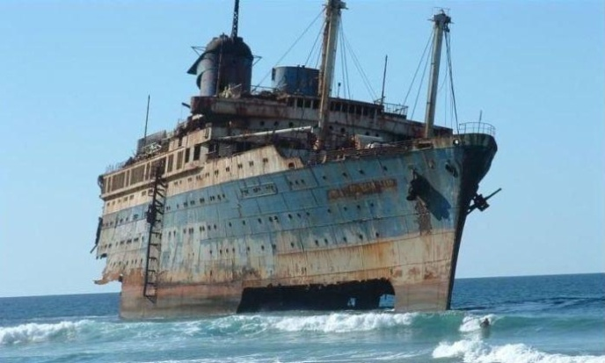
Урок в 9 классе тема: «Коррозия металлов»
Привожу факты из реальной жизни, связанные с процессом коррозии
Яхта «Зов моря» Колосс Родосский
Какой процесс способствовал разрушению яхты и статуи?
Что?
Почему?
Как?
Какая?
Для чего?

Slide 8
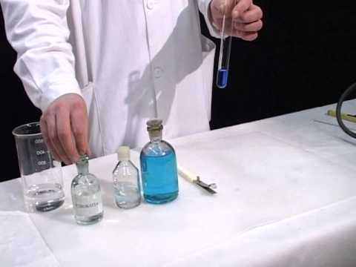
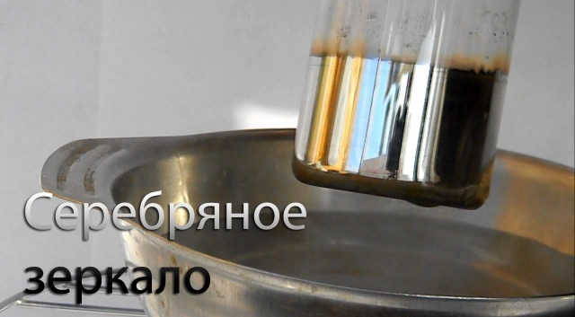
Урок в 10 классе тема: «Глюкоза и её свойства»
В начале урока демонстрирую две реакции
Задаю вопрос:
К какому классу соединений можно отнести глюкозу (альдегиды или многоатомные спирты)?
Постепенно ребята делают вывод, что глюкоза это альдегидоспирт, что подтверждается структурной формулой линейного строения.

Slide 9
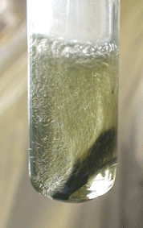
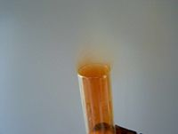
Урок в 9 классе тема: «Азотная кислота»
показываю видеофрагмент взаимодействия металлов с соляной кислотой и с азотной кислотой, а затем задаю ряд вопросов:
  почему в первом случае выделяется бесцветный газ, а во втором газ бурого цвета?
  Как вы думаете, что это за вещество?
  Почему азотная кислота необычна во взаимодействии с металлами?

Slide 10
Интерактивное обучение
Интерактивное обучение
диалоговое обучение, в ходе которого осуществляется взаимодействие преподавателя и обучающегося.
«Inter» -
активный
От английского
Интерактив - взаимодействие
действовать
Все вовлечены в процесс познания
«act» -
Каждый вносит индивидуальный вклад
Возможность рефликсировать
Создаётся атмосфера взаимной поддержки и доброжелательности
Основное отличие интерактивных упражнений и заданий заключается в том, что они направлены не только и не столько на закрепление уже изученного материала, сколько на изучение нового.

Slide 11




Метод «мозгового штурма»
Ряд решений
Свободное высказывание мнений всех участников
Коллективное
обсуждение
Поиск
решений
Воображение,
творчество

Slide 12
8 класс Тема: «Оксиды: понятие, состав, строение, свойства».
Этап урока: актуализация опорных знаний
учащихся, мотивация учения.
- предлагаю учащимся вспомнить всё, что им известно о классе оксидов. Высказывания записываю на доске с левой стороны (например под знаком «+»). Затем я спрашиваю, что вам неизвестно о классе оксидов. Высказывания записываю с правой стороны (под знаком « - »). Соответственно записям учащиеся формулируют цели урока.
Этап урока:
обобщение и систематизация знаний.
- предлагаю учащимся ответить на вопрос: «Какие типы оксидов можно выделить?» Учащиеся могут классифицировать оксиды по строению, по агрегатному состоянию, по составу (оксиды металлов и неметаллов).

Slide 13

Работа в малых группах
1
дает всем учащимся возможность участвовать в работе
2
практиковать навыки сотрудничества, умение активно слушать
3
вырабатывать общее мнение, разрешать возникающие разногласия
Notes:
Content Layouts

Slide 14
Метод ПРЕСС
Предоставляет ученикам возможность на уроках научиться формулировать и высказывать свое мнение по дискуссионному вопросу, аргументировано, четко и в сжатой форме
выскажите свое мнение, объясните, в чем заключается ваш взгляд
Я считаю, что
ПОЗИЦИЯ
Потому, что
приведите причину появления этой мысли
ОБОСНОВАНИЕ
приведите факты, которые демонстрируют ваши доказательства
ПРИМЕР
Например
Итак (поэтому), я считаю
обобщите свое мнение, сделайте вывод о том, что необходимо делать
ВЫВОДЫ

Slide 15

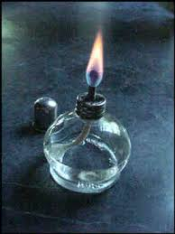
Практическая работа: «Наблюдение за горящей свечой»
Я считаю, что строение пламени будет разным.
Потому, что сгорают разные вещества.
Например, парафин и спирт.
Поэтому пламя будет отличаться.
- Как вы считаете, строение пламени спиртовки или пламени сухого горючего будет отличаться от строения пламени свечи?

Slide 16
Информационно-коммуникационные технологии
моделирование химических процессов и явлений
проведение эксперимента, недоступного в школьной лаборатории
экономия времени и реактивов
улучшение наглядности подачи материала за счёт цвета, звука и движения
повышение познавательной активности обучающихся

Slide 17
Мультимедийная презентация
Презентация позволяет
Презентация позволяет
Презентация позволяет
03
одновременно использовать различные способы представления информации, наглядно показать объекты в трехмерном измерении
02
01
максимально эффективно использовать особенности восприятия каждого обучаемого
акцентировать внимание учащихся на наиболее важных моментах урока
Презентация - инструмент организации труда и самообразования, возможность личностно-ориентированного подхода для учителя, способ расширения зоны индивидуальной активности каждого ученика

Slide 18
Схема соединения атомов водорода и кислорода в молекулу воды
H
О
H
+1
+8
+1
1
2
6
1
1
2
2
4
1
1s
1s
2s
2p
1s
2p
1s
1s
2s
1s
Ось симметрии
2.20
3.50
2.20
^{δ+}
^{δ-}
^{δ+}
H
О
Н

Slide 19


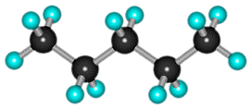
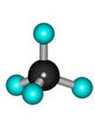

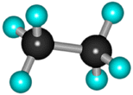


Назвать углеводороды, модели молекул которых представлены ниже
1
2
ацетилен
пентан
3
метан
5
4
этилен
этан

Slide 20
ГОРЕНИЕ СЕРЫ В КИСЛОРОДЕ

Slide 21

Дидактическая игра
универсальная форма дидактического взаимодействия учителя с учениками и учащихся между собой
Игра –
творчество
особый метод вовлечения детей в творческую деятельность, метод стимулирования их активности
Игра –
труд
вносит разнообразие в процесс обучения, вызывает формирование положительной мотивации
В каждом настоящем человеке скрыт ребёнок, который хочет выйти и начать играть!
Ф. Ницше

Slide 22
урок-путешествие в страну «Химический элементарий»
Каждый участник получает маршрутный лист, в котором фиксирует ответы на задания. Маршрут включает 9 заданий, развивающих внимание, логическое мышление, а также требующих знание материала
  выписать из периодической системы все элементы женского рода,
  составить как можно больше названий новых химических элементов из названия элемента № 91 П Р О Т А К Т И Н И Й
Оценивают учащиеся свою работу самостоятельно по разработанным критериям.

Slide 23

Л.Н. Толстой
«Чем легче учителю учить, тем труднее ученикам учиться. Чем труднее учителю, тем легче ученику. Чем больше будет учитель учиться сам, обдумывать каждый урок и соразмерять с силами ученика, чем больше будет следить за ходом мысли ученика, чем больше вызывать на вопросы и ответы, тем лучше будет учиться ученик»

Slide 24

Спасибо за внимание!

